Slide 1





Je compose pour vous avec ma douce et fidèle amie
Ahurissant
Par Lande
Au clic ?

Slide 2
Je compose pour vous avec ma douce et fidèle amie
Incroyable mais vrai.....
Dans ma prime jeunesse,c'est à dire hier😉 de temps en temps on me proposait des voitures de provenance export!!
Neuves à des prix très bas,à conditions d'en prendre un lot consèquant.(sans doute les prémices de ce document???)

Slide 3
Je compose pour vous avec ma douce et fidèle amie
Sachez que les voitures invendues, sont ainsi stockées, sur des parkings, et les spécialistes estiment leur nombre à plusieurs millions. …
Oui tranquillement , des millions de voitures neuves, entreposées, qui rouillent, sur le tarmac chauffé par le soleil, victimes d’une lente détérioration. …

Slide 4
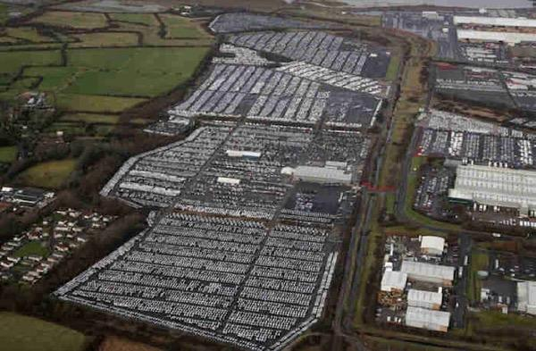
Je compose pour vous avec ma douce et fidèle amie

Slide 5
Je compose pour vous avec ma douce et fidèle amie
Ci-dessus, la photo du parc de Swindon en Angleterre, sur lequel les constructeurs de toutes marques, y garent les voitures neuves qu’ils n’ont pas réussi à vendre. A tel point qu’ils sont obligés, chaque année, d’acheter des terrains afin d’étendre la superficie !
Ci-dessous, le port de Baltimore, et une petite partie de ses 57.000 voitures, toutes plus neuves les unes que les autres.
> > > > > > > > Visible sur Google-map au sud de l’autoroute menant de Broening à Dundalk.

Slide 6
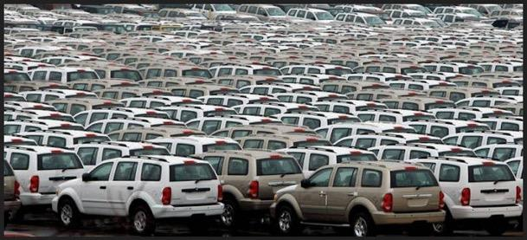
Je compose pour vous avec ma douce et fidèle amie

Slide 7
Je compose pour vous avec ma douce et fidèle amie
Ce qui est totalement aberrant, c’est que l’industrie de l’automobile préfère les laisser ainsi, plutôt que de les proposer à des prix réduits ; sans pour autant diminuer les rythmes de production massive ! Comme le prouve ci-dessous, la piste d’essai de Sunderland aux Royaume-Uni, propriété de Nissan : piste d’essai qui n’en a plus que le nom, puisqu’elle est inutilisable désormais, à cause du nombre de voitures neuves qui y sont stockées !

Slide 8
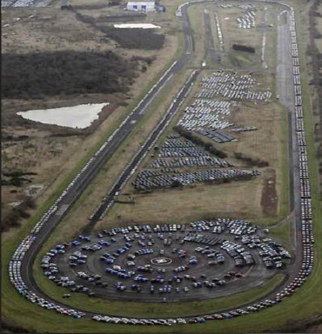
Je compose pour vous avec ma douce et fidèle amie

Slide 9
Je compose pour vous avec ma douce et fidèle amie
Un autre de ces parcs en Angleterre, et toujours propriété de Nissan. Celui-ci jouxte une usine de production : à peine construites, à peine recyclées

Slide 10
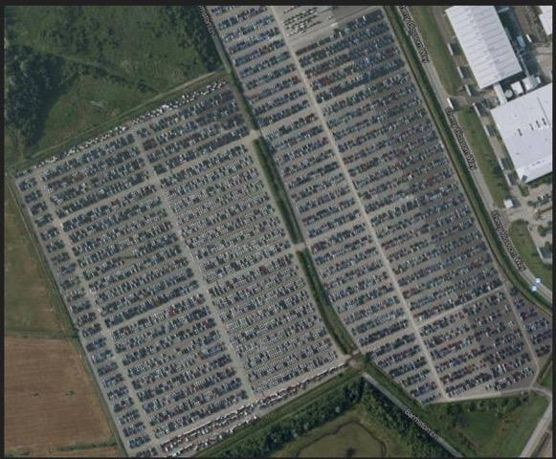
Je compose pour vous avec ma douce et fidèle amie

Slide 11
Je compose pour vous avec ma douce et fidèle amie
Mais pourquoi continuer ainsi ? Pourquoi ne pas baisser les volumes de production ?
Pour une raison simple, la rentabilité ! A croire qu’une voiture ne coûte pas si cher que ce qu’on voudrait nous faire croire. Il vaut mieux fabriquer et entreposer, plutôt que de licencier ! Puis moins fabriquer implique moins d'accessoires achetés, moins de matières premières. Ainsi, les coûts de revient exploseraient, faisant chuter la sacro- sainte rentabilité. Fabriquer plus, coûte moins cher. Le contraire nous est donc présenté comme un désastre industriel potentiel. …
Un effet domino pervers, qui finalement n’est rien d’autre qu’une absurdité, guidée par le marché mondial et les lois de la consommation.
Ci-dessous, une partie d’un gigantesque parc en Espagne. …

Slide 12
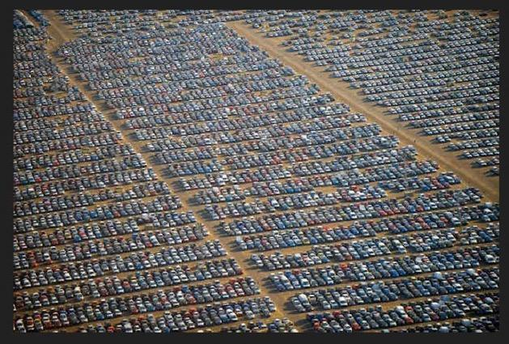
Je compose pour vous avec ma douce et fidèle amie

Slide 13
Je compose pour vous avec ma douce et fidèle amie
La même chose sur le port de Valence. Des dizaines de milliers de voitures à proximité de St- Petersbourg en Russie …
Et bien d’autres encore !
Ces scènes sont impressionnantes.
Je connais quelques vendeurs de voitures qui vont s’arracher les cheveux devant de telles photos. Une telle absurdité ! … A l’heure ou on parle de pollution, de crise énergétique, de surconsommation, comment peut-on en arriver à de telles folies ? Sachant que les marchés chinois et indien, en pleine évolution, avec des croissances à 2 chiffres, ne laissent pas sous- entendre l’arrêt de l’épidémie !
Surprise est de constater que ce genre d’info ne filtre pas plus souvent, d’où l’avantage du net, de son pouvoir de diffusion et de la liberté des blogueurs !
N’hésitez pas, faites tourner cet article, diffusez-le. Ce genre de chose doit se savoir !

Slide 14
Je compose pour vous avec ma douce et fidèle amie
C’était
Ahurissant
Par Lande

